Slide 1
Caso P-2

Slide 2
SR. G.G.H. Paciente de 60 años, obeso, hipertenso, no bien controlado, que consulta por breves episodios recurrentes de “falta de fuerza y decaimiento”.
Se presentan en los últimos 4 meses, duran desde segundos a pocos minutos, en algunas ocasiones se han asociado a sensación presincopal (“vahidos”). No se relacionan con esfuerzos, comidas ni “malos ratos”.
Interrogado específicamente por palpitaciones, dice haber percibido palpitaciones durante algunos de estos episodios, las que aparentemente son rápidas y autolimitadas.
Recibe irregularmente Losartan 50 mg y Atenolol 50 mg al día.
No tiene antecedentes de DM, ni relata dolor al pecho.

Slide 3
Considerando sus hipótesis, ¿qué hallazgos del examen físico pueden contribuir al diagnóstico en este paciente?

Slide 4
Examen Físico
Consciente, lúcido, orientado
Obeso
PA 165/95
FC 72 x min reg.
Carótidas de amplitud normal, sin soplos
Pulmones: Murmullo pulmonar disminuido
Cor: No se palpa VI, RR2T, tonos apagados
Abdomen: Blando depresible indoloro

Slide 5
En este paciente, ¿cuales son sus hipótesis diagnósticas y qué exámenes solicitaría?

Slide 6
En un paciente con síntomas recurrentes de tipo presincopal, breves y sin trastornos neurológicos residuales, debe pensarse en una arritmia. El examen de mayor utilidad es el Holter de 24 horas. (ver)

Slide 7
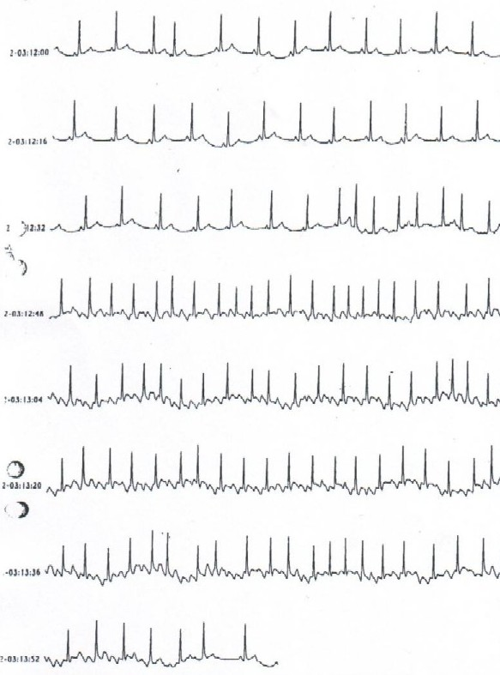
Volver

Slide 8
Conocido el examen:
¿Cuál es su diagnóstico
¿Qué le dice al paciente?
¿Qué medidas terapéuticas plantea?

